Slide 1











MÔN TIẾNG VIỆT
Notes:
更多模板请关注：https://haosc.taobao.com

Slide 2

Ôn luyện viết các nét cơ bản,
đọc âm.
- Viết số 0, 8,9

Slide 3


Slide 4




Khởi động
AI NHANH?
AI ĐÚNG?

Slide 5





a
ă
â
b
c
d
đ
e
ê
g
h
i
k
l
m
n
o
ô
ơ
p
q
r
s
t
u
ư
v
x
y
Notes:
GV cho HS chọn hộp quà. GV click chuột và yêu cầu HS nêu tên các chữ cái.

Slide 6














Ôn lại các nét cơ bản
Nét ngang | ʹ | Nét móc xuôi | ʾ | Nét cong hở trái | ˁ | Nét thắt trên | ˅
Nét sổ | ʺ | Nét móc ngược | ʽ | Nét cong kín | o | Nét thắt giữa | ˄
Nét xiên phải | ʼ | Nét móc hai đầu | ʿ | Nét khuyết trên | ˂
Nét xiên trái | ʻ | Nét cong hở phải | ˀ | Nét khuyết dưới | ˃
Notes:
Click ly kem → hiện nét; Click hình chữ nhật vàng nhạt → tên nét

Slide 7


Slide 8
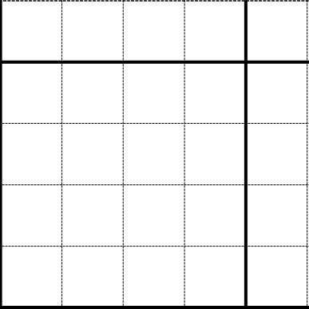
2 ô li
1ô li
˅
˄
2 ô li
2 ô li
Nét thắt trên
Nét thắt giữa

Slide 9
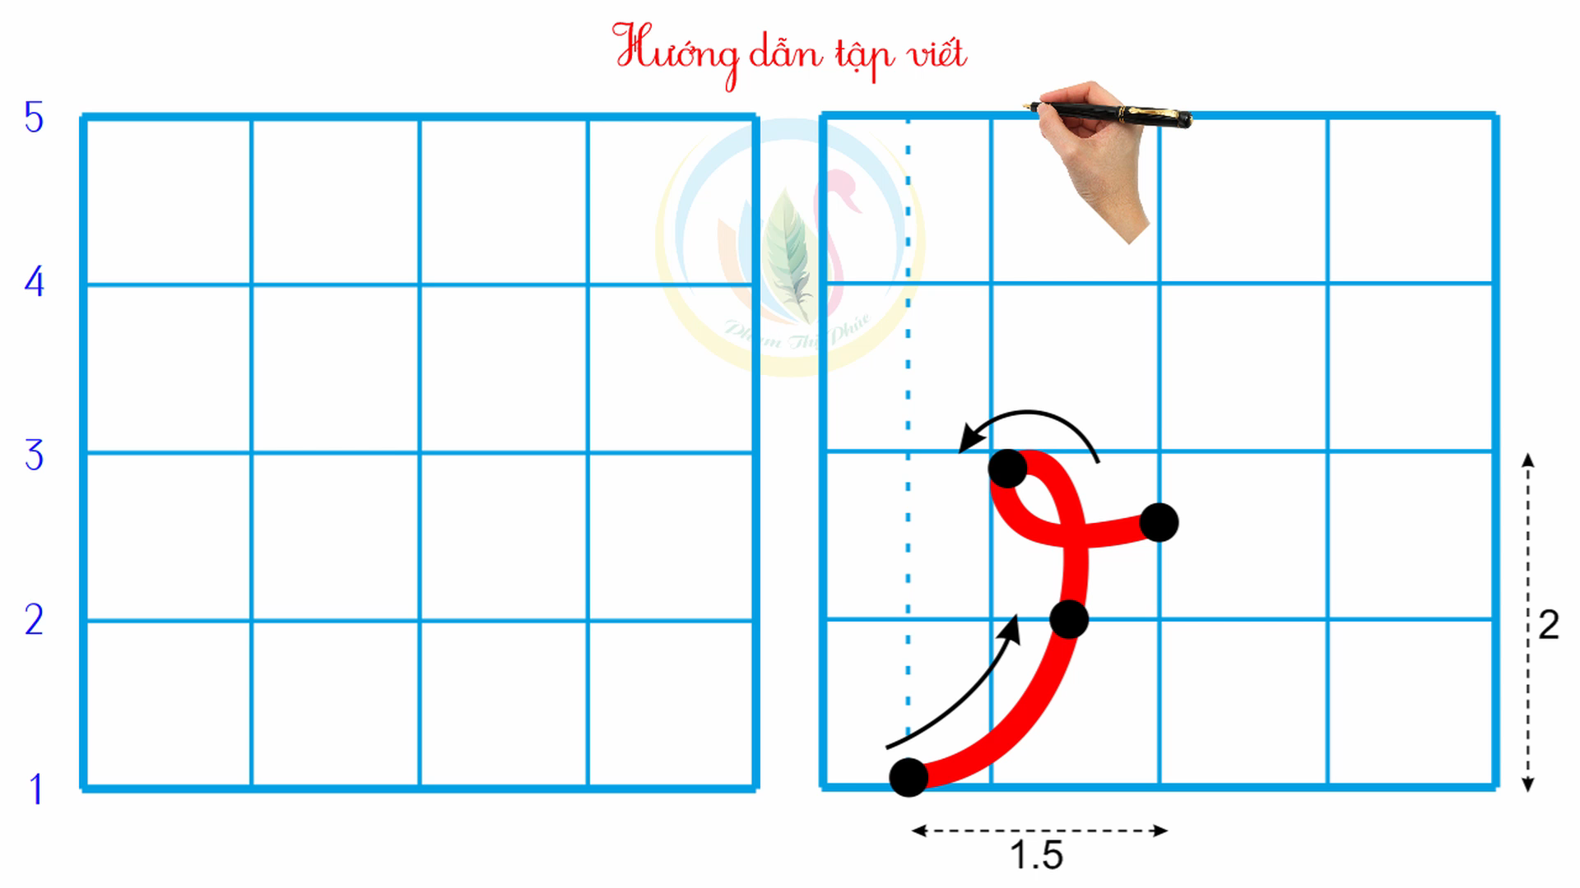


Slide 10
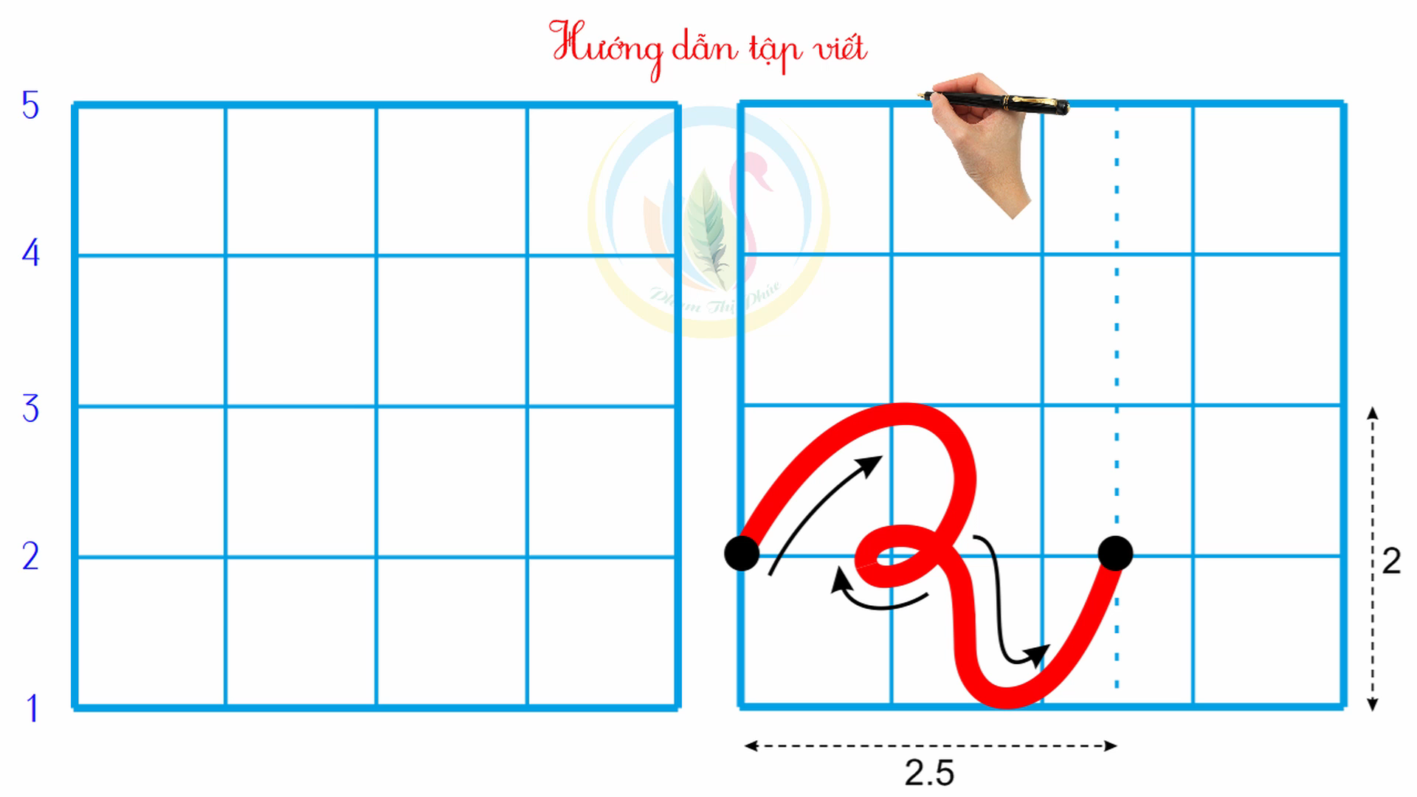

Slide 12
Viết số

Slide 13


Slide 14


Slide 15


Slide 17

Luyện viết vở
- Mỗi nét viết 2 dòng
- Mỗi số viết 2 dòng

Slide 18
Hẹn gặp lại các con!

